Slide 1
4 Дәріс. Физикалық есептерді шығарудың әдістемесі мен тәсілдері мен оқушылардың ғылыми-шығармашылық ойлау дағдыларын қалыптастыру.
Физикалық есептердің маңызы және классификациясы.
Есептер шығарудың әдістері.
Физика есептерін шығару кезіндегі оқушылардың өзіндік жұмыстары.
Физикалық есептерді шығару - оқу үрдісінің маңызды бөлігі. Ол физикалық ұғымдарды қалыптастыруға, құбылыстарды түсінуге, ойлау қабілетін дамытуға және білімді практикада қолдануға көмектеседі. Есептер шығару физикалық заңдарды терең меңгеруге, логикалық ойлауды дамытуға және пәнге қызығушылықты арттыруға ықпал етеді.

Slide 2
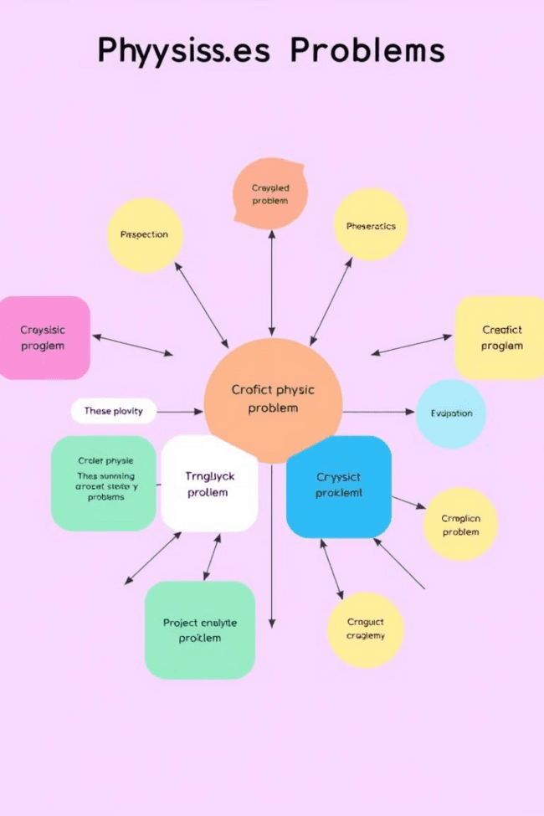
Физикалық есептердің маңызы және классификациясы
Физикалық есептер оқушылардың логикалық және физикалық ойлауын дамытады, математикалық дағдыларды жетілдіреді. Олар физикалық заңдардың практикалық маңызын көрсетеді, оқушыларды өз бетінше жұмыс істеуге үйретеді. Есептер мазмұнына, берілу тәсіліне, шешу әдісіне және күрделілігіне қарай жіктеледі.
Мазмұны бойынша
Механика, молекулалық физика, электродинамика, т.б.
Берілу тәсілі
Мәтінді, графиктік, сұрақ-есептер, сурет-есептер
Шешу әдісі
Сапалық, сандық, графиктік, эксперименттік
Күрделілігі
Жеңіл, орташа, қиын, шығармашылық

Slide 3
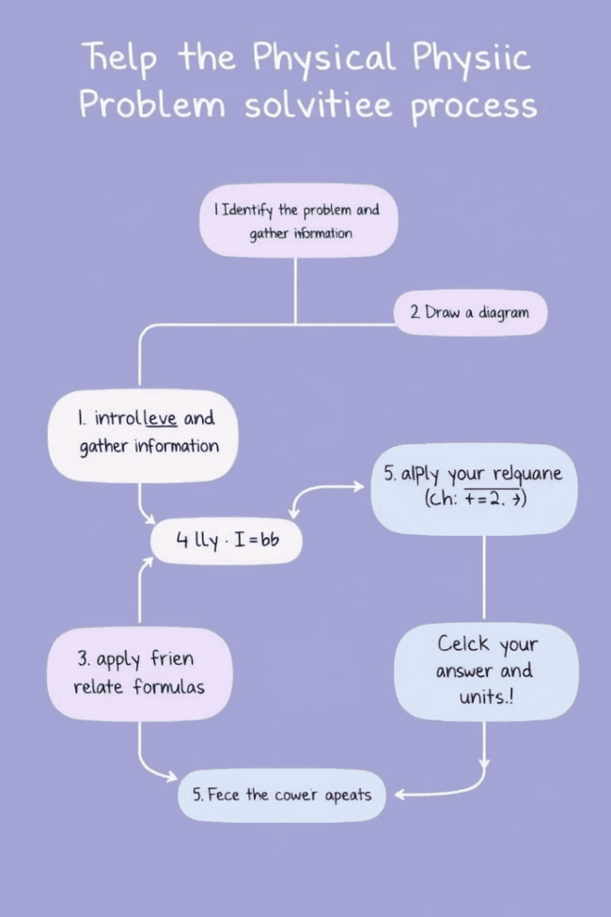
Есептер шығарудың әдістері
Есеп шығару процесі бірнеше кезеңнен тұрады: мазмұнды талдау, шығару жолын іздеу, жоспарды жүзеге асыру және дұрыстығын тексеру. Негізгі әдістер: логикалық, математикалық және эксперименттік. Алгоритмдік әдіс кең қолданылады, ол есепті шығарудың нақты қадамдарын анықтайды.
1
Мазмұнды талдау
Есептің шартын оқып, түсіну
2
Шығару жолын іздеу
Қажетті формулалар мен заңдарды анықтау
3
Жоспарды жүзеге асыру
Есептеулерді орындау
4
Дұрыстығын тексеру
Алынған нәтижені талдау

Slide 4
Есептерді шығарудың алгоритмдік әдісі
Алгоритмдік әдіс есеп шығарудың жүйелі тәсілін ұсынады. Ол есептің шартын мұқият оқудан бастап, қажетті шамаларды анықтау, есептің шартын қысқаша жазу, сурет салу, шығару тәсілін таңдау, теңдеулерді жазу, есепті жалпы түрде шығару, дұрыстығын тексеру және жауапты жазу сияқты қадамдарды қамтиды.
Есеп шартын оқу
Мұқият оқып, процесті анықтау
Қажетті шамаларды анықтау
Берілген және қосымша шамаларды табу
Есеп шартын қысқаша жазу
Белгілер арқылы жазу
Сурет салу
Қажет болса, есеп мазмұнына сәйкес сурет салу
Шығару тәсілін таңдау
Ең ыңғайлы әдісті анықтау

Slide 5
Талдау және іріктеу әдістері
Талдау әдісі есептің сұрағынан бастап, қажетті шамаларға дейін жетуді көздейді. Іріктеу әдісі керісінше, белгілі шамалардан бастап, қажетті нәтижеге жетуді қарастырады. Практикада бұл екі әдіс көбінесе бірге қолданылады, талдау-іріктеу әдісі деп аталады.
Талдау әдісі
Іріктеу әдісі
Талдау-іріктеу әдісі
Есептің сұрағынан бастап, қажетті шамаларға дейін жету. Күрделі есепті жай есептер қатарына жіктеу.
Белгілі шамалардан бастап, қажетті нәтижеге жету. Қадамдық есептеулер арқылы жауапқа келу.
Екі әдісті біріктіру. Есепті шешудің ең тиімді жолын табу үшін қолданылады.

Slide 6
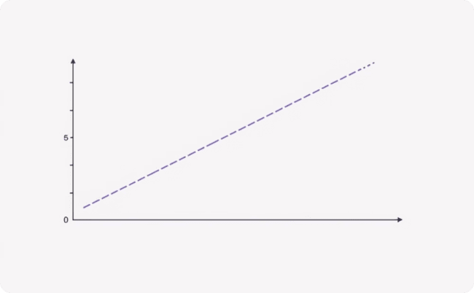
Графиктік және эксперименттік есептер
Графиктік есептер физикалық шамалардың арасындағы тәуелділікті зерттеуді талап етеді. Оқушылар графикті "оқу" немесе салу арқылы есепті шешеді. Эксперименттік есептер тәжірибе жасау арқылы шешіледі. Бұл есептер оқушылардың практикалық дағдыларын дамытады және физикалық құбылыстарды терең түсінуге көмектеседі.
Графиктік есеп
Эксперименттік есеп
Физикалық шамалардың арасындағы тәуелділікті көрсететін график
Тәжірибе жасау арқылы физикалық заңдылықтарды зерттеу

Slide 7
Есеп шығарудың математикалық тәсілдері
Физикалық есептерді шығаруда математикалық тәсілдер кеңінен қолданылады. Бұларға арифметикалық, алгебралық және геометриялық тәсілдер жатады. Арифметикалық тәсіл қарапайым есептеулерге негізделсе, алгебралық тәсіл теңдеулер құруды қамтиды. Геометриялық тәсіл фигуралардың қасиеттерін пайдаланады.
Арифметикалық
Алгебралық
Геометриялық
Қарапайым математикалық амалдар арқылы шешу
Теңдеулер құру және шешу арқылы есептеу
Геометриялық фигуралардың қасиеттерін қолдану

Slide 8
Оқушылардың өзіндік жұмыстары
Оқушылардың өзіндік жұмыстары есеп шығару дағдыларын дамытуда маңызды рөл атқарады. Бұл жұмыстар біртіндеп күрделене түседі: есеп мазмұнын талдаудан бастап, толық өзіндік шығаруға дейін. Мұғалім әр оқушының жеке қабілеттерін ескере отырып, өзіндік жұмыстарды ұйымдастырады.
1
Есеп мазмұнын талдау
Оқушылар есептің шартын түсініп, қысқаша жазуды үйренеді
2
Шешу жолын іздеу
Есепті шығарудың тиімді әдісін таңдау дағдысын дамыту
3
Өзіндік шығару
Оқушылар есепті толығымен өз бетінше шығарады
4
Нәтижені талдау
Алынған жауаптың дұрыстығын тексеру және талқылау

Slide 9
Есеп шығаруды ұйымдастыру формалары
Есеп шығаруды ұйымдастырудың әртүрлі формалары бар: мұғалімнің түсіндіруі, ұжымдық талқылау, жеке және топтық жұмыс. Әр форманың өз артықшылықтары бар. Мұғалім сынып деңгейіне және есептің күрделілігіне байланысты тиімді форманы таңдайды.
Ұйымдастыру формасы
Сипаттамасы
Артықшылығы
Мұғалімнің түсіндіруі
Мұғалім есепті шығару жолын көрсетеді
Күрделі есептерді түсіндіруге қолайлы
Ұжымдық талқылау
Бүкіл сынып бірге есепті талқылайды
Әртүрлі идеяларды талқылауға мүмкіндік береді
Жеке жұмыс
Оқушылар өз бетінше есеп шығарады
Дербес жұмыс істеу дағдысын дамытады
Топтық жұмыс
Оқушылар шағын топтарда жұмыс істейді
Ынтымақтастық дағдыларын дамытады

Slide 10
Есеп шығару дағдыларын бағалау және дамыту
Оқушылардың есеп шығару дағдыларын бағалау және дамыту үздіксіз процесс болуы керек. Мұғалім әртүрлі деңгейдегі есептерді қолдана отырып, оқушылардың прогресін бақылайды. Үй тапсырмалары, сыныптағы жұмыстар және бақылау жұмыстары арқылы дағдылар жетілдіріледі. Оқушыларға кері байланыс беру және қателерді талдау маңызды.
Бастапқы бағалау
Кері байланыс
Оқушылардың бастапқы дағдыларын анықтау
Қателерді талдау және түзету
1
2
3
4
Үздіксіз практика
Дағдыларды жетілдіру
Әртүрлі деңгейдегі есептерді шығару
Күрделі есептерге көшу

Slide 11
Бекітуге арналған қорытынды сұрақтар
Физикалық есеп дегеніміз не?
Есептер шығаруды қандай жағдайларда қолданады?
Физикалық есептерді шығарудың қандай маңызы бар?
Физика есептерің классификациясын атаңыз.
Есептің берілу тәсіліне қарай қанша түрге бөледі?
Л.М. Фридман есеп шығарудағы қандай іс-әрекеттерді көрсетті?
Физикалық есептерді шығарудың жалпы алгоритмін атаңыз.
Оқушылардың өзінше ойлана алу және алған білімді пайдалана білу икемділігін қалыптастырудағы физика есептерді шығарудың ролі қандай?

